Slide 1

Piirilevyn suunnittelu
Työnkulku

Slide 2
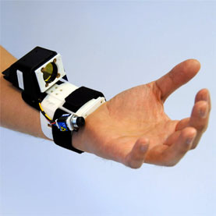


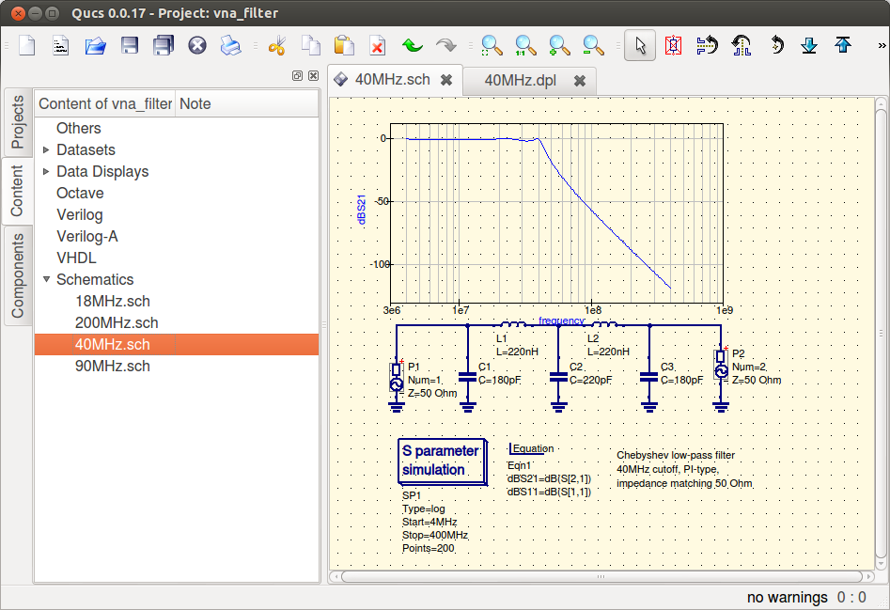
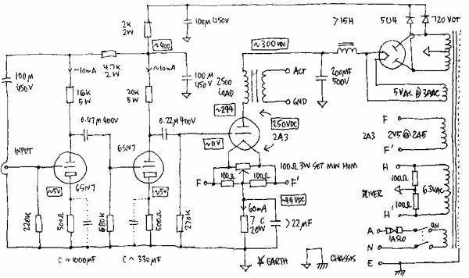

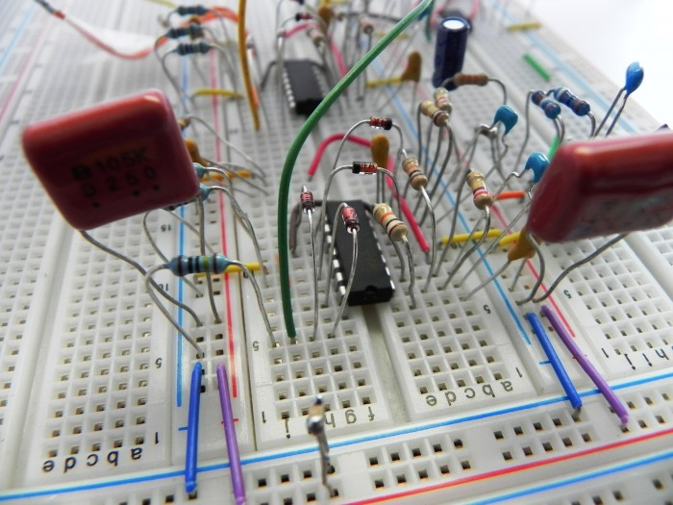

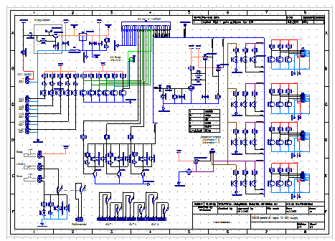

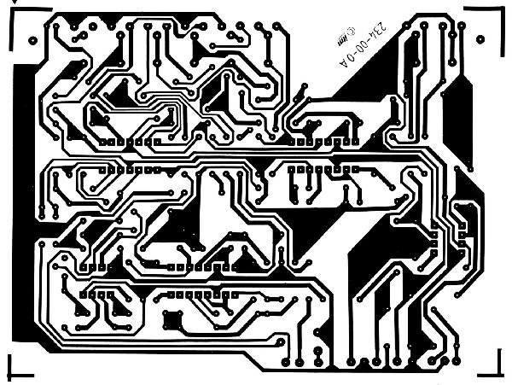
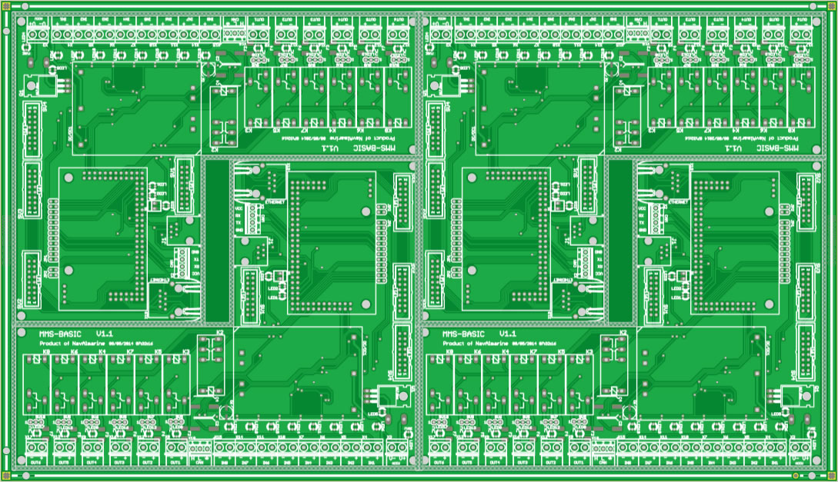
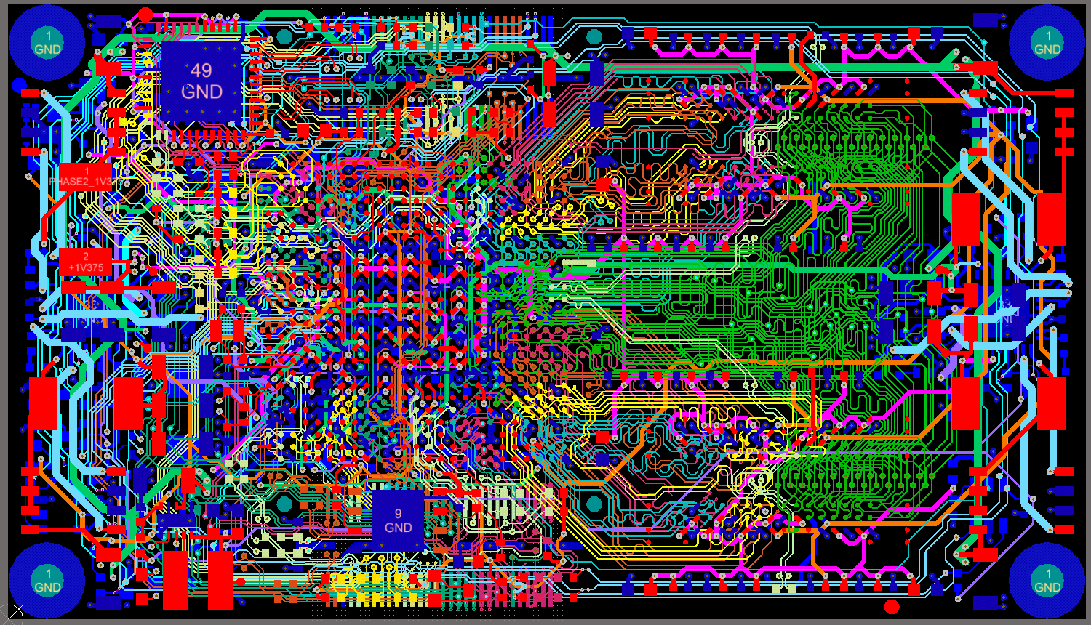
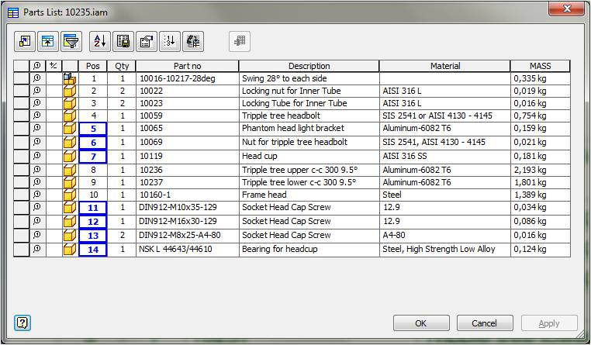
Piirilevyn tuottamisen työnkulku päätasolla
1. Alustava
Lohko/piirikaavio
2. Simulointi
3. Protoilu
4. Varsinainen
piirikaavio
7. Valmistus-
dokumentit
6. Layout
5. Osaluettelo
Notes:
Laitteen toteutuksen työnkulku etenee alkuperäisestä ideasta valmiiseen tuotokseen määrättyä reittiä pitkin.
Ei ole olemassa yhtä ainoaa oikeaa tapaa, mutta hyvät työtavat sisältävät aina määrätyt vaiheet
- Ideasta hahmotetaan alustava piirikaavio jossa toteutuksen elementit ovat jo olemassa ensimmäisinä versioina.
- Kaikki uudet ja kokeilemattomat toiminnot pitää varmistaa ennen niihin sitoutumista. Varmistamisen ensimmäinen vaihe on simulointi.
- Koska simulointi vastaa todellisuutta vain suunnilleen, on simuloinnissa paljastuneet epävarmuudet poistettava rakentamalla piirin osasta prototyyppi jolla toiminta varmistetaan käytännössä.
- Kun simulaation ja protoilun tulokset ovat riittävällä tasolla, voidaan työstää laitteen varsinainen piirikaavio
- Piirikaavion yhteydessä tuotetaan laitteen osaluettelo. Tätä varten pitää päättää käytettävä rakennetekniikka (pintaliitos, läpireiän vai yhdistelmä) ja kaikki käytännön komponenttivalintoihin vaikuttavat tekijät.
- Kun piirikaavio ja komponenttivalinnat ovat suunnilleen valmiit, ne voidaan siirtää ensimmäiseksi layoutiksi levynsuunnittelutyökaluun. Layoutia, piirikaaviota ja osaluetteloa iteroidaan kunnes homma on tyydyttävällä tasolla
- Viimeisessä vaiheessa levynsuunnittelutyökalusto aotetaan ulos valmistusdokumentit. Levypajalle toimitetaan dokumentit gerber-formaatissa, mutta jos levy tehdään itse, tulostetaan tyypillisesti kalvot levyn eri kerroksista.
- Tämän jälkeen kierretään prosessin alkuun ja valmistaudutaan tuottamaan seuraava versio

Slide 3
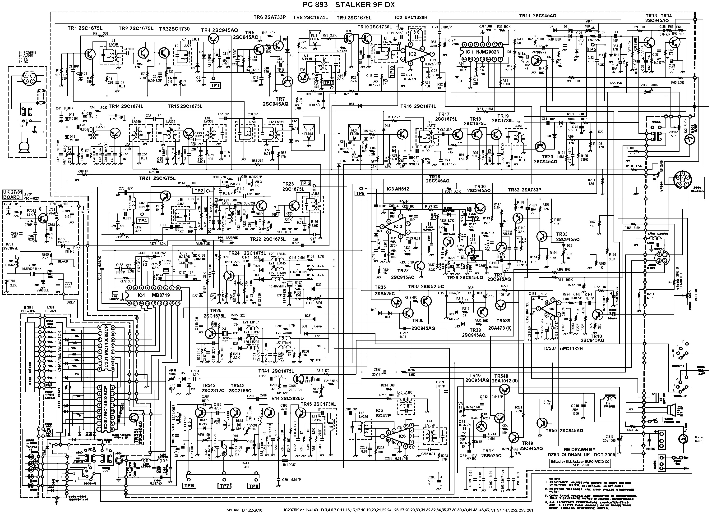






1. Luo alustava lohko- ja piirikaavio
Tarkastelut

Slide 4

1a. Tunnista laitteen tai piirin toiminnalliset osat
Muodosta näkemys siitä, millaisista osakokonaisuuksista valmis laite koostuu. Tyypillisesti tämmöisiä ovat:
  Apujännitteiden muodostaminen
  Tulosignaalien vastaanotto ja muokkaus käsiteltävään muotoon
  Lähtösignaalien muodostaminen
  Käyttöliittymä
  Varsinainen toiminnallisuus (joka voi puolestaan muodostua lukuisista osista)
→ Toiminnalliset osat sijoitetaan yhdelle tai useammalle piirilevylle
Käyttö-
liittymä
Toiminto
tulot
lähdöt
Apujännitteet

Slide 5
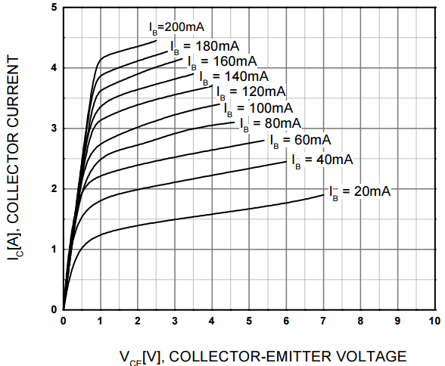

1b. Mitoita piirin toiminnalliset osat alustavasti
Esimerkki
A-luokan vahvistintransistori
pyritään pitämään aktiivisella
ja lineaarisella toiminta-alueella
(siis vältetään mitoittamasta
saturaatioon tai estotilaan)
Suorien leikkaus=
lepovirtapiste Q
”quiescent point”
AC-kuormasuora
Mitoita piirin toiminnalliset osat käyttäen tunnettuja menetelmiä jos sellaisia on tiedossa tai löytyy
DC-kuormasuora
Tulosignaali
NPN BJT
saturaatio
estotila
15
BJT: kantavirta
FET: hilajännite
Vcc
Saturaatioleikkaus
”saturation clipping”
Transistori vahvistaa lineaarisesti
alueella jolla h_{FE} pysyy
(mahdollisimman) vakiona
estotilaleikkaus
”cut-off clipping”
Lähtösignaali
Notes:
A-luokan vahvistimessa transistorin halutaan olevan koko ajan aktiivisella alueella.
Transistorin toimintapiste asetetaan siten, että kun tulosignaali on 0, transistorin johtavuus on alueen ”puolessa välissä”.
Toimintapisteen määräämiselle on laskentamenetelmä jota ei käydä läpi tässä. Se perustuu kuormasuorien käyttöön siten, että haetaan tasa- ja vaihtosignaalien kuormasuorien leikkaus. Lepotoimintapiste asetetaan leikkaukseen mitoittamalla kantavastukset (R2, R3 edellisessä kuvassa).
Transistorin ominaiskäyrästöstä voidaan nyt suoraan nähdä tarvittava tulosignaali (kantavirta tai hilajännite) joka tarvitaan tuottamaan haluttu lähtöjännite.
Mitoitukseen vaikuttavia asioita:
Transistorin kynnysvirta tai -jännite jolla se siirtyy aktiiviselle toiminta-alueelle.
Transistorin kyllästymisalue jolla se ei enää tottele ohjausta lineaarisesti
BJT: virtavahvistuksen (beta, hFE) lineaarisuus
FET: transkonduktanssin gm lineaarisuus
Epälineaarinen vahvistus aiheuttaa harmonista säröä

Slide 6
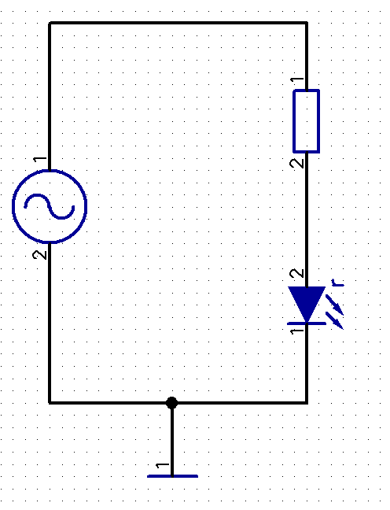
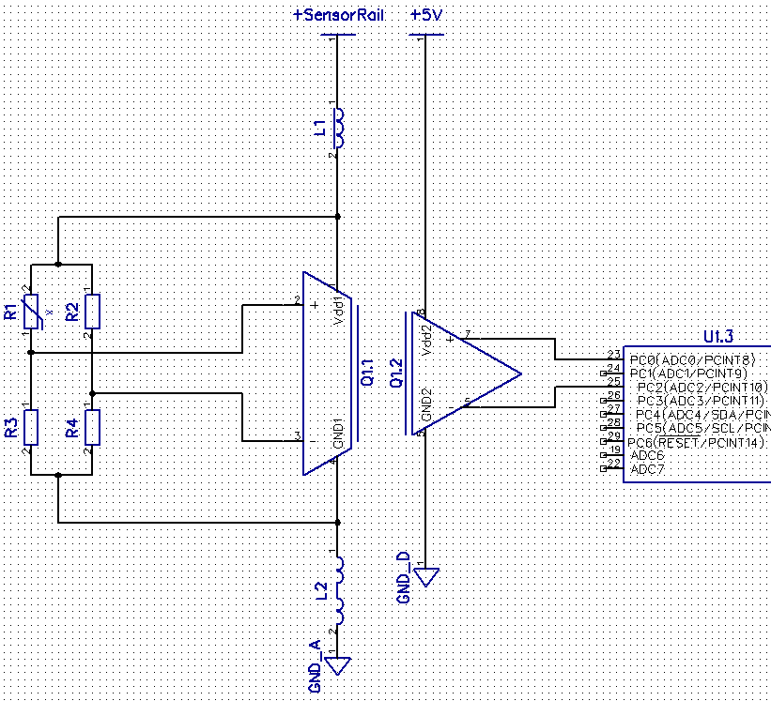
1c. Käsittele alustavan tarkastelun tulokset
I
P_{d}?
Alustavan mitoituksen ajatus on:
  Löytää oikea suuruusluokka piirissä esiintyville suureille
  Havaita erityistä huomiota vaativat komponentit ja signaalit
  Toimia perustana lopullisille suunnittelupäätöksille
→
Komponenttien häviötehot
Esiintyvät jännitteet ja virrat
Häiriöiden lähteet ja häiriöherkät signaalit
U

Slide 7
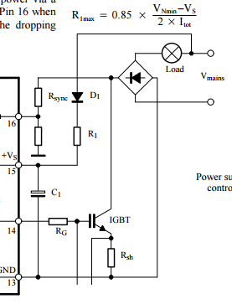


1c1. Jännitteet ja virrat
Esiintyykö piirissä vaarallisia jännitteitä, virtoja
tai muita ilmiöitä!?
→ TURVALLISUUSTARKASTELU
Mitä apujännitteitä tarvitaan piirin toimintaan?
→ Apujännitepiirit
Esiintyykö piirissä suurivirtaisia virtasilmukoita?
  → Virtakiskojen ja -johtojen fyysinen mitoitus
  → Jännitehäviötarkastelu
  → signaali- ja tehopiirien paluupiirien ja maadoitusten reititystarkastelu

Slide 8
1c2. Signalointi
Signaaliteiden yleinen järjestely; signaalien paluuvirtojen tarkastelu
Esiintyykö piirissä suurtaajuisia tai hyvin nopeasti muuttuvia* signaaleja?
→ suurtaajuisten signaaliteiden (siirtolinjojen) erityissuunnittelu
→ EMI-tarkastelu (EMI = ElectroMagnetic Interference – sähkömagneettiset häiriöt)
Joudutaanko käsittelemään herkkiä analogisia signaaleja (kuten antureiden matalatasoisia mittasignaaleja tms)?
→ analogisten signaaliteiden erityissuunnittelu
→ häiriöiden ja maavirtojen erityistarkastelu
* monet logiikkasignaalit ovat erittäin teräväreunaisia ja säteilevät runsaasti häiriöitä tilan vaihtuessa!

Slide 9
1c3. Häviöt
Kaikissa virrallisissa piireissä syntyy häviötehoa!
→ tehonkeston pintapuolinen tarkastelu
→ lämpöhäviöiden yleinen tarkastelu
Tehopiireissä häviöitä syntyy enemmän, ja joskus se on jopa tarkoitus
→ jännitehäviöiden tarkastelu
→ tehokomponenttien häviötehonkeston erityistarkastelu
→ tehonsiirto- ja lämmityspiirien erityismitoitus

Slide 10
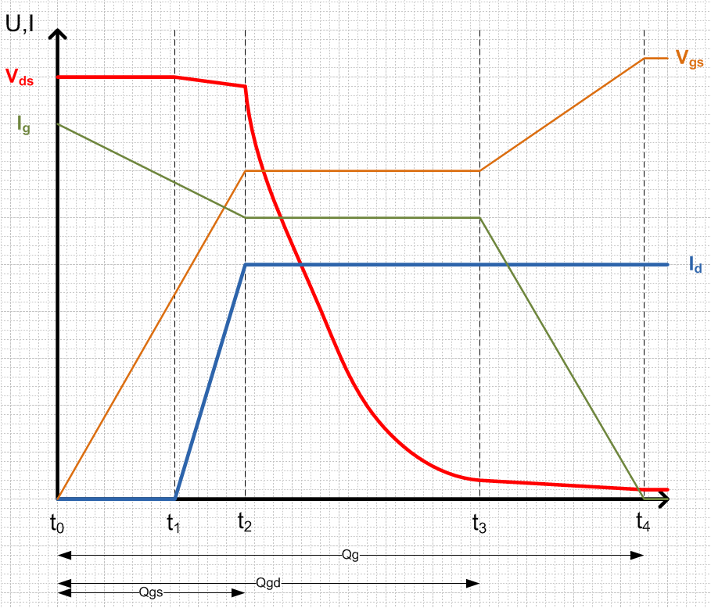
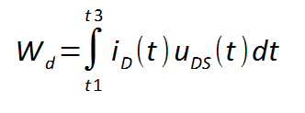
1c3. Kytkentähäviöt – jäykkä kytkentä - ”Hard Switching”
Esimerkki
W_{d}
Jäykässä päällekytkennässä nieluvirta (I_{D}) on noussut täyteen arvoonsa ennenkuin nielu-lähdejännite (U_{DS}) alkaa pudota.
Jokaisella kytkentätapahtumalla syntyy häviöpulssi jonka energia on
Keskimääräinen häviöteho:
P_{d}(ave) = W_{d} * f,
missä f = kytkentätaajuus
Power MOSFET turn-on
U_{DS}
Tehopiirin häviötarkastelu
I_{D}
Qg
Qgd
Qgs
Notes:
Jäykkä kytkentä: estotilassa transistorin yli vaikuttaa täysi jännite (= U_{DS}) ja nieluvirta I_{D} = 0 kun päällekytkentä alkaa
Ajanhetkellä t0 hilajännite alkaa nousta osapuilleen ulkoisen hilavastuksen ja sisäisen (hetkellisen) hilakapasitanssin määräämällä kulmakertoimella
Hetkellä t1 ylitetään transistorin kynnyshilajännite ja nieluvirta I_{D} alkaa kasvaa. Nielun ja lähteen välinen jännite U_{DS} on edelleen täysi tai lähes täysi syöttöjännite. Hetkellienn häviöteho on nieluvirran ja nielu-lähdejännitteen tulo
Hetkellä t2 nieluvirta saavuttaa maksimiarvonsa ja U_{DS} alkaa pudota transistorin lähtiessä siirtymään kohti saturaatiotilaa.
Kun U_{DS} alkaa pudota, transistorin parasiittinen Miller-kapasitanssi kytkee siitä syntyvän negatiivisen rampin hilalle estäen hilajännitteen enemmän nousun kunnes U_{DS} on pudonnut liki nollaan.
Hetkellä t3 UDS on pudonnut arvoon jonka määrää transistorin RDS(on) ja Miller-kapasitanssi on täysin varautunut. Hilajännite jatkaa nousuaan kohti loppuarvoa ja transistori on saavuttanut saturaation.
Kytkentätapahtuman aikana syntyvä häviöenergia on tulon I_{D}*U_{DS} aikaintegraali välillä t1 – t3. Keskimääräinen häviöteho määräytyy kytkentäenergian ja kytkentätaajuuden tulosta, jolloin kytkentähäviöt ovat suoraan verranollisia kytkentätaajuuteen.
Häviöintegraalia W_{d} voi karkeasti mallintaa kolmiolla jonka kanta on t1-t3 ja korkeus I_{D}*U_{DS}

Slide 11
1d. Toiminnallisten osien yhdistäminen
Koostuuko laite useasta erillisestä osasta?
  Mieti miten osat kiinnitetään mekaanisesti yhdeksi kokonaisuudeksi
  Mieti miten osien välinen apusähkö- ja signalontijohdotus toteutetaan
  Liittimet
  Kotelointi
Täyttääkö laite kaikki tarpeet/vaatimukset kun osat on yhdistetty?

Slide 12
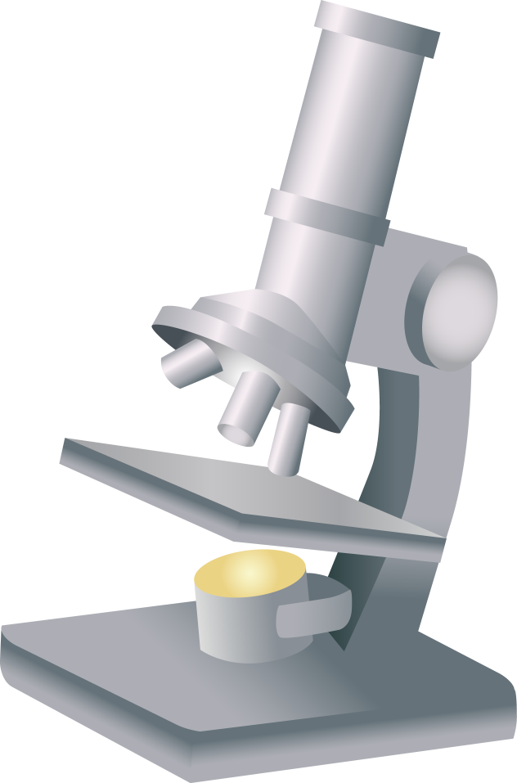
2. Mallinna toiminnot simuloimalla
Simulointi
SPICE-piirisimulaattorit ovat erittäin hyödyllinen apuväline
Simu mahdollistaa erilaisten kytkentöjen nopean ”kokeilemisen” ja ratkaisun varmistamisen tai hakemisen mallintamisen kautta.
Simu on turvallinen silloinkin kun mallinnettavat signaalit ovat käytännön tasolla vaarallisia. Muista kuitenkin turvallisuus toteutusvaiheessa!
Tärkeää muistaa, että simu vastaa todellisuutta vain likimääräisesti. Simulaation laatu riippuu käytettyjen mallien tarkkuudesta.

Slide 13
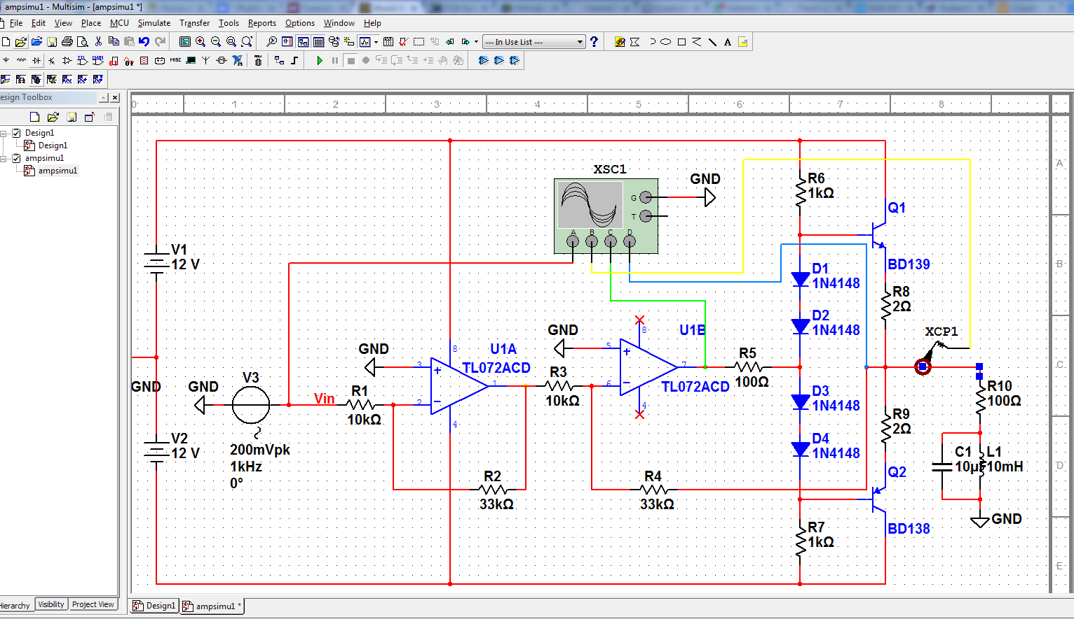
2a. Kuvaa simuloitava toiminto piirikaaviona simuun
Apujännitelähde
Esimerkkinä
National Instruments Multisim
Virtuaali-instrumentti
(4-kanavaskooppi)
Signaaligeneraattori
Virtuaali-instrumentti
(virtaprobe)
Ideaalinen
peruskomponentti
(musta)
Mallinnettu
komponentti
(sininen)

Slide 14
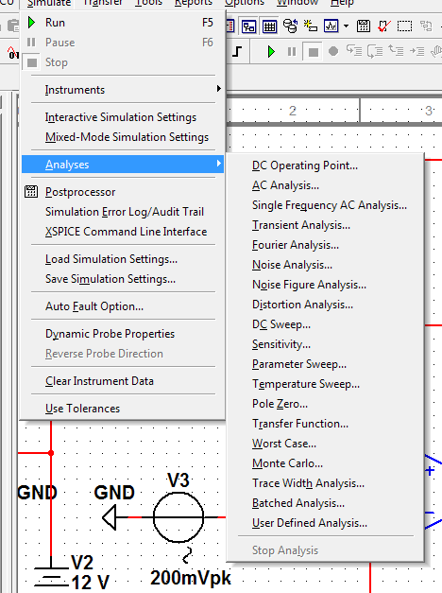
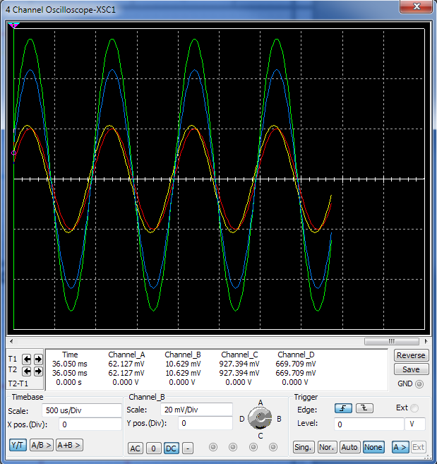
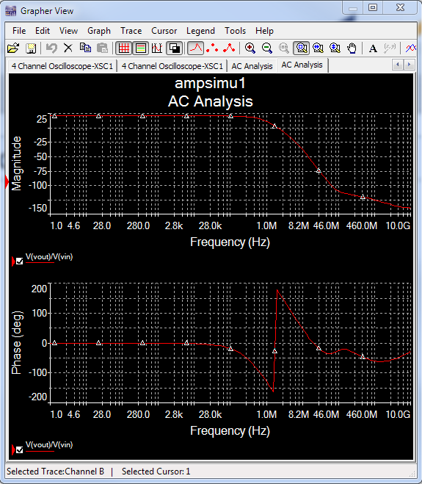
2b. Aja tarvittavat simulaatiot
Transient Analysis
Simulointi aika-avaruudessa
(virtuaaliskooppi)
AC Analysis
Simulointi taajuusavaruudessa
(Bode-kuvaajat, )

Slide 15
Ilmaisia SPICE-simulaattoreita
LTSpice IV (Windows, Mac OS X): LT Spice IV (Linear Techin ylläpitämä)
NI Multisim Blue (Windows): NI Multisim Blue (Mouserin mainosversio)
QUCS (Windows, Ubuntu, Mac OS X): QUCS (Open source)

Slide 16
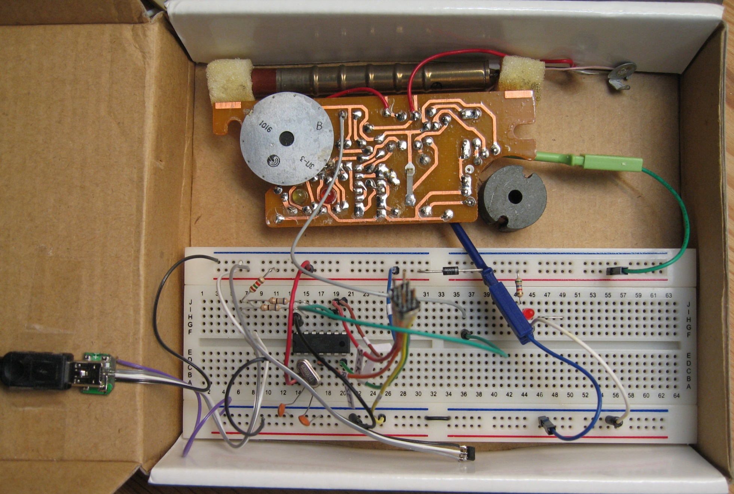
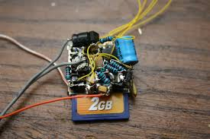
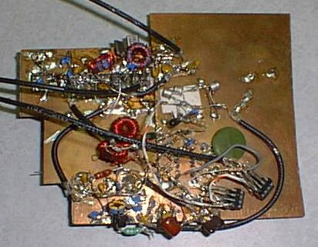
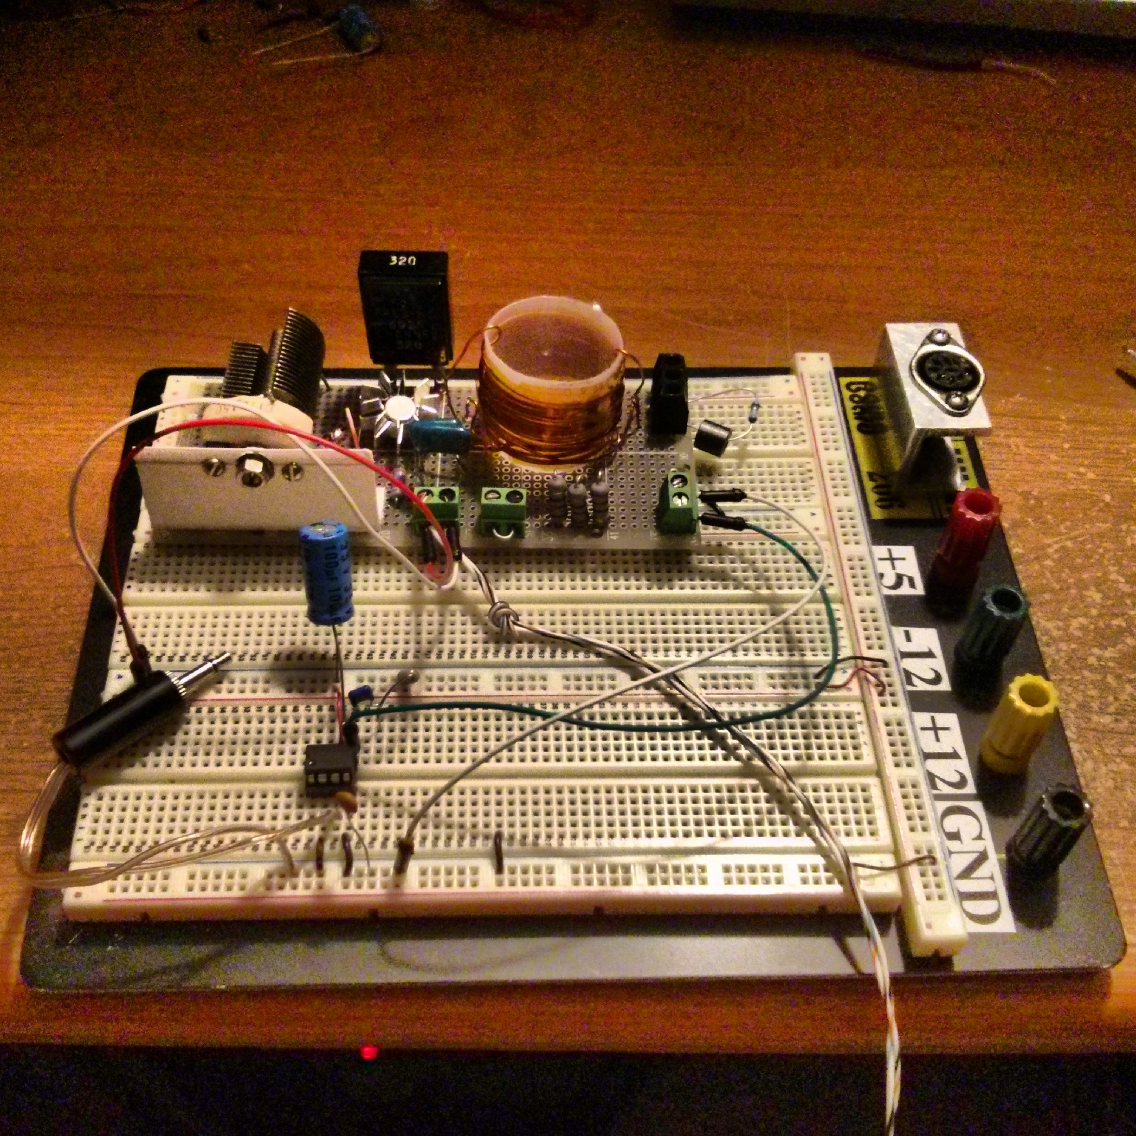
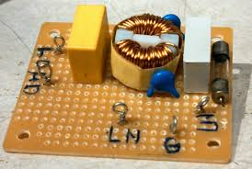
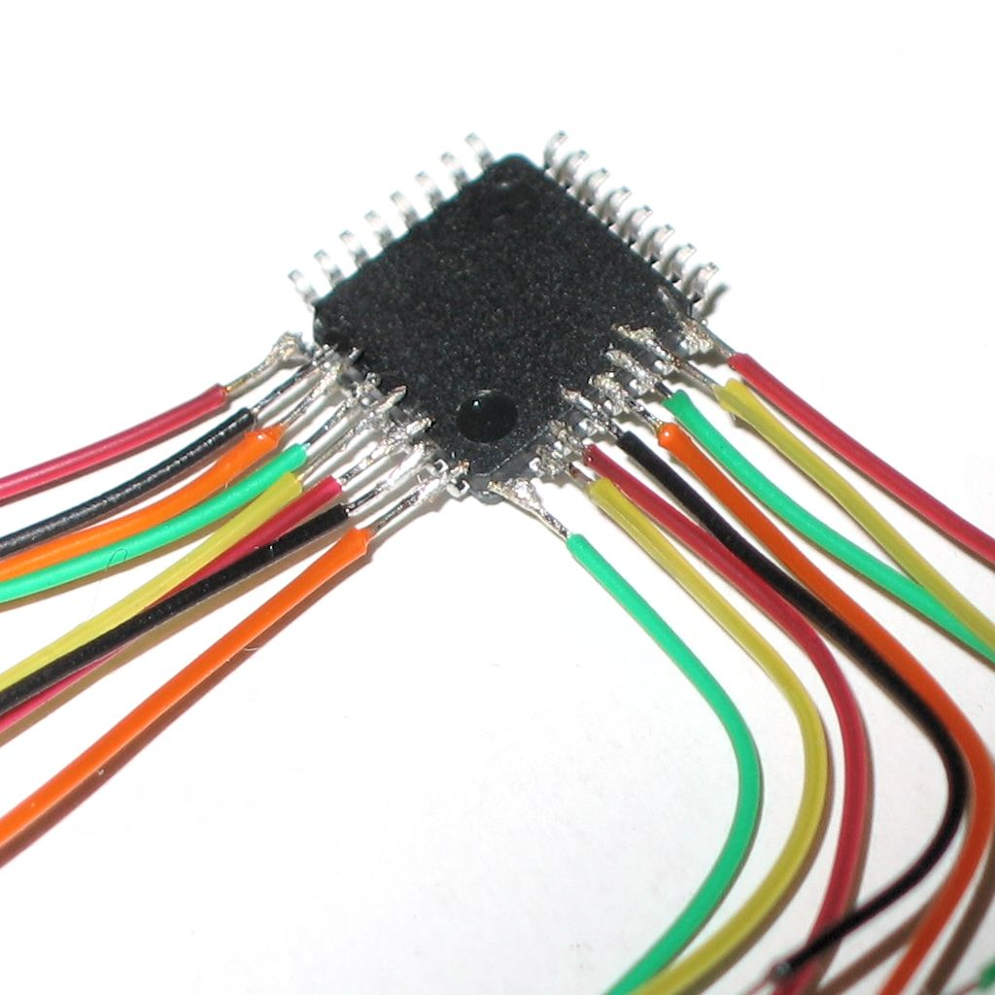
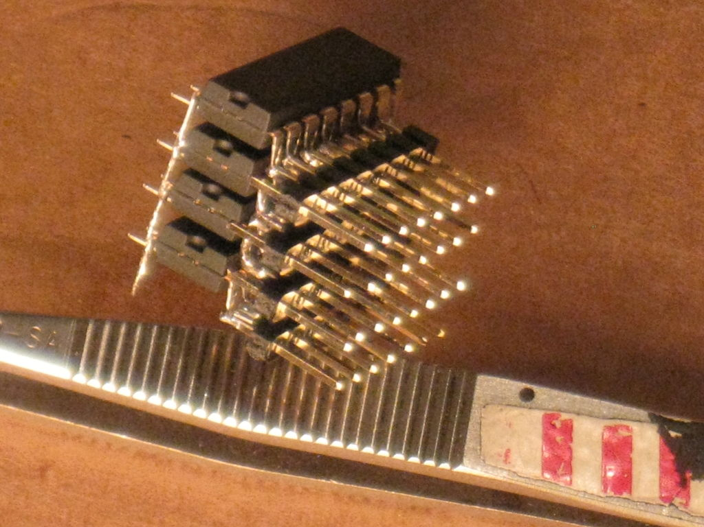
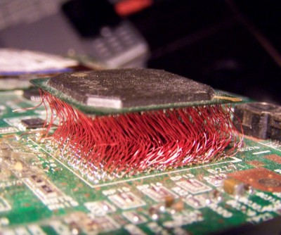
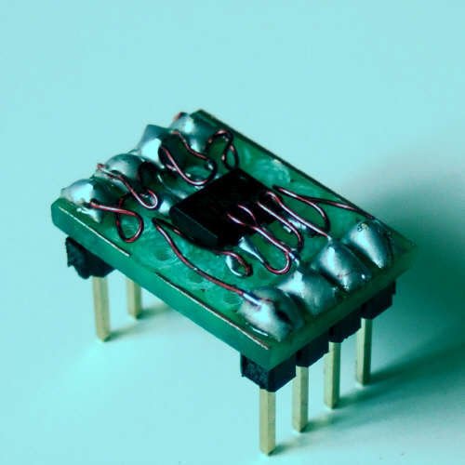
3. Varmista toiminta tarvittaessa prototyypillä
Kaikki konstit
on sallittuja...
...jos ne toimii!

Slide 17
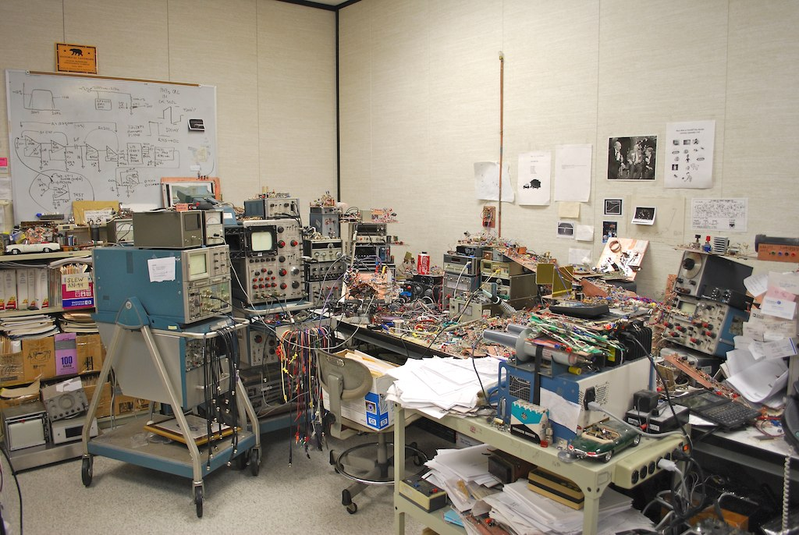
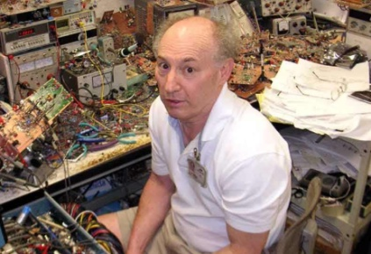
Parhaatkin harjoittelevat -
Yksi maailman eturivin analogisuunnittelijoista,
Linear Techin Jim Williams piti tällaista labraa
R.I.P. Jim

Slide 18
4. Piirrä lopullinen piirikaavio
Yhdistele ”klubiaskin kanteen piirretyt” piirikaaviot sekä simuloinnin ja protoilun tulokset yhdeksi esitykseksi valitsemaasi CAD-ohjelmaan
Mikäli laite koostuu useasta piirilevystä tai piirilevyjen ja muiden (sähkömekaanisten) laitteiden yhdistelmästä, suunnittele kuinka kukin osakokonaisuus liitetään toisiinsa sähköisesti ja mekaanisesti.
Noudata hyviä piirikaavion työstökäytäntöjä:
  Apujännitteiden syöttövedot piirretään positiivisin jännite ylös ja maa tai negatiivisin jännite alas. Jos on useita jännitteitä niin laskevassa järjestyksessä ylhäältä alas.
  Signaalit kulkevat vasemmalta oikealle aina kun vaan mahdollista
  Johdinta kuvaava viiva ei koskaan lävistä komponenttia
  Käytä väyläsymbolia vähentämään rinnakkaisten viivojen määrää
  Signaalien kytkennässä voidaan käyttää yhdysviivojen sijaan piirisolmun tunnusta, mutta käytä niitä harkiten ettei kaaviosta tule vaikeaselkoinen

Slide 19
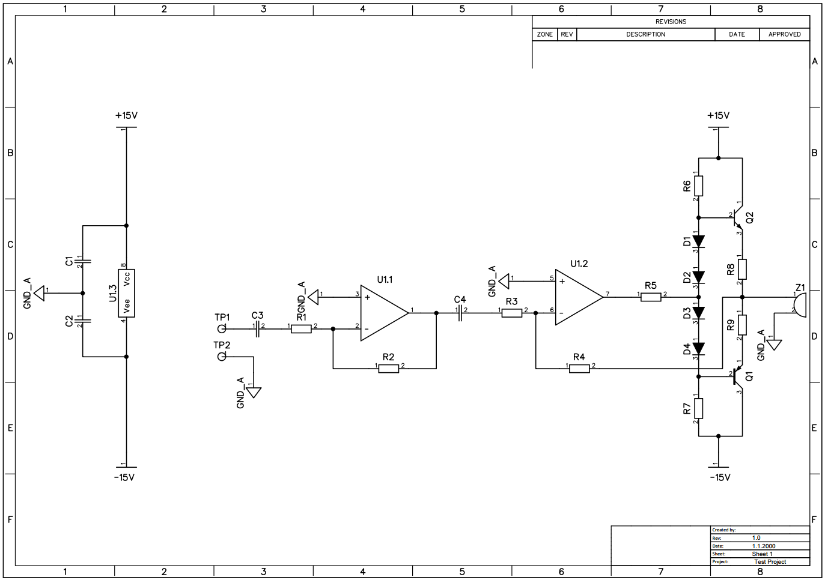
Jännitteet
Signaalit

Slide 20
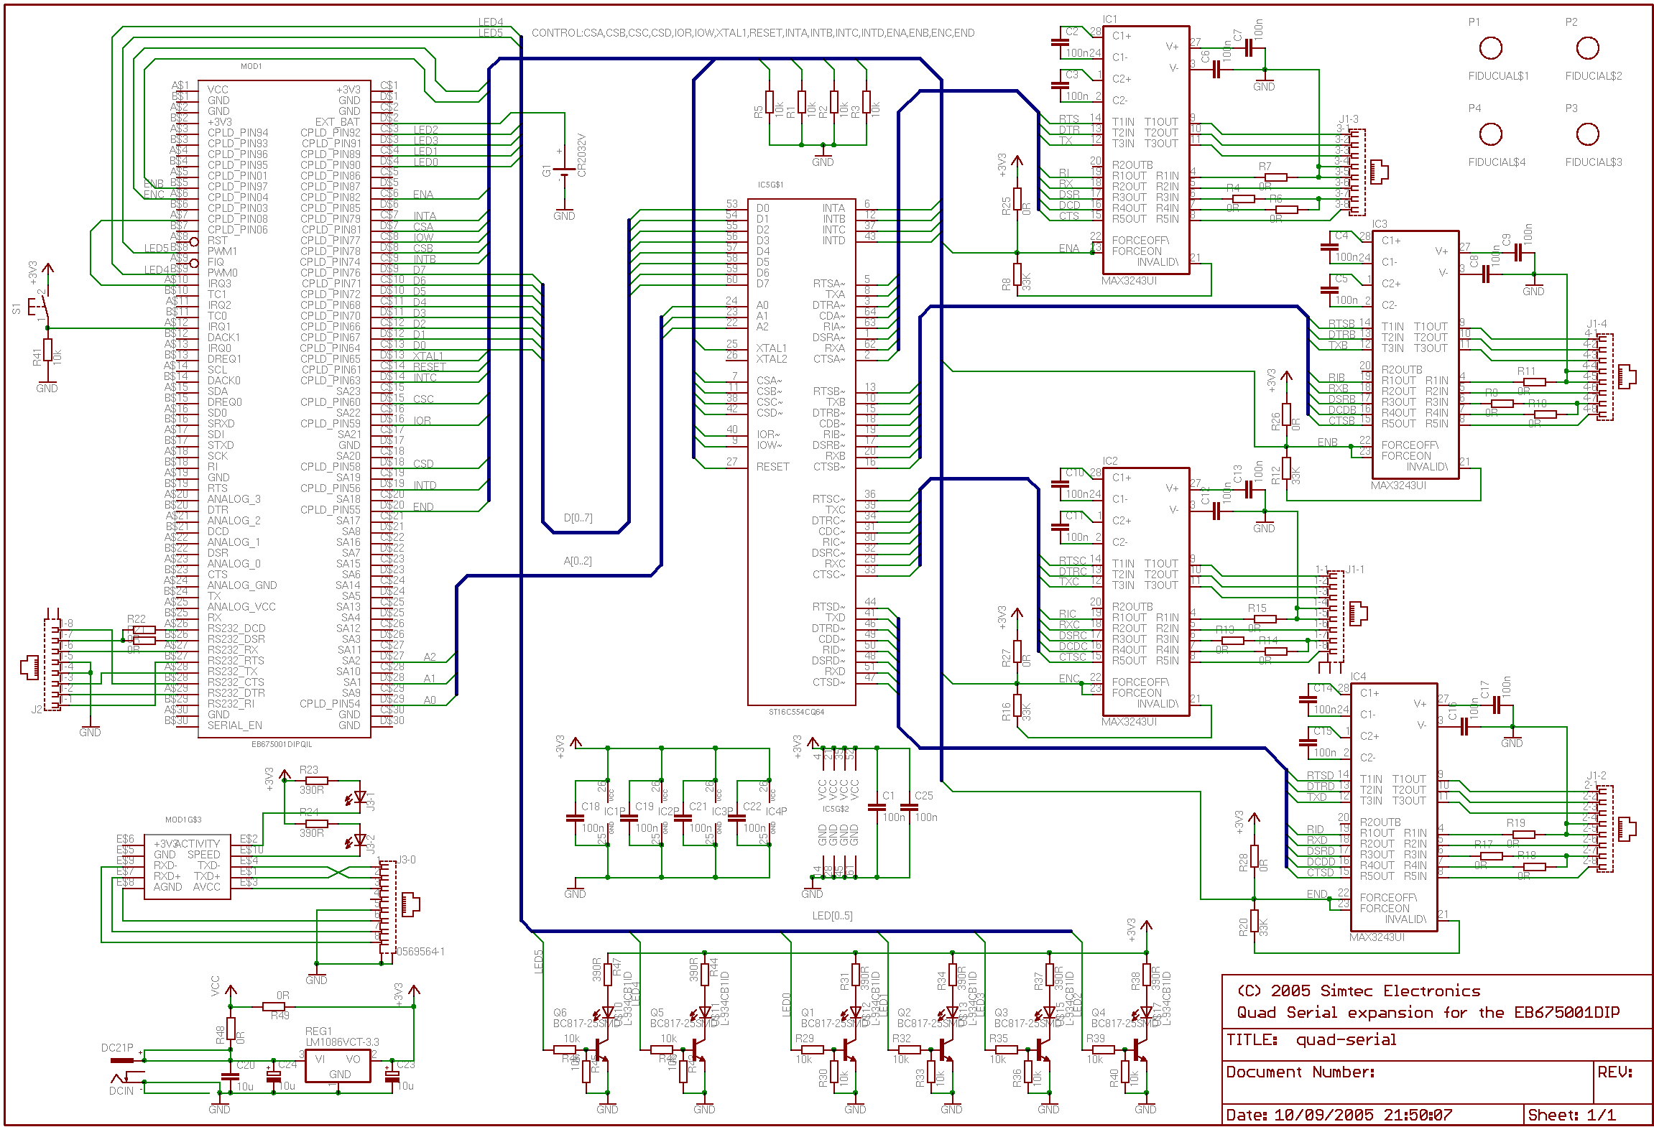
Väyläviivan käyttö selventämässä kaaviota

Slide 21
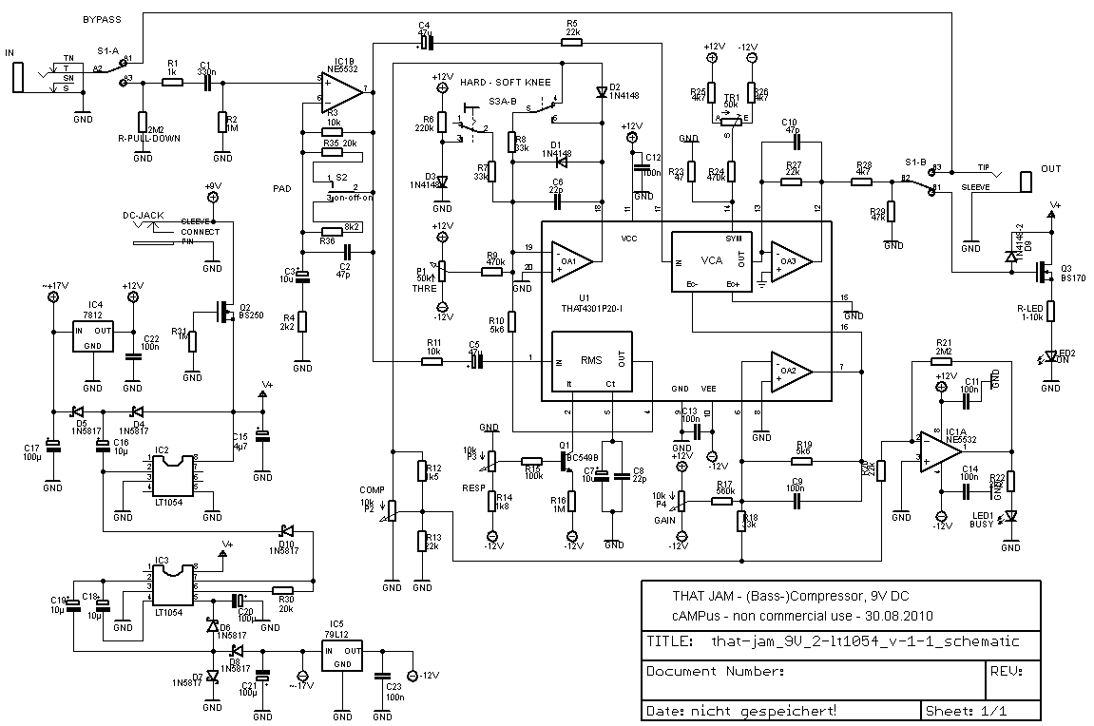
Tämä on hyvä tapa
Ei näin!

Slide 22
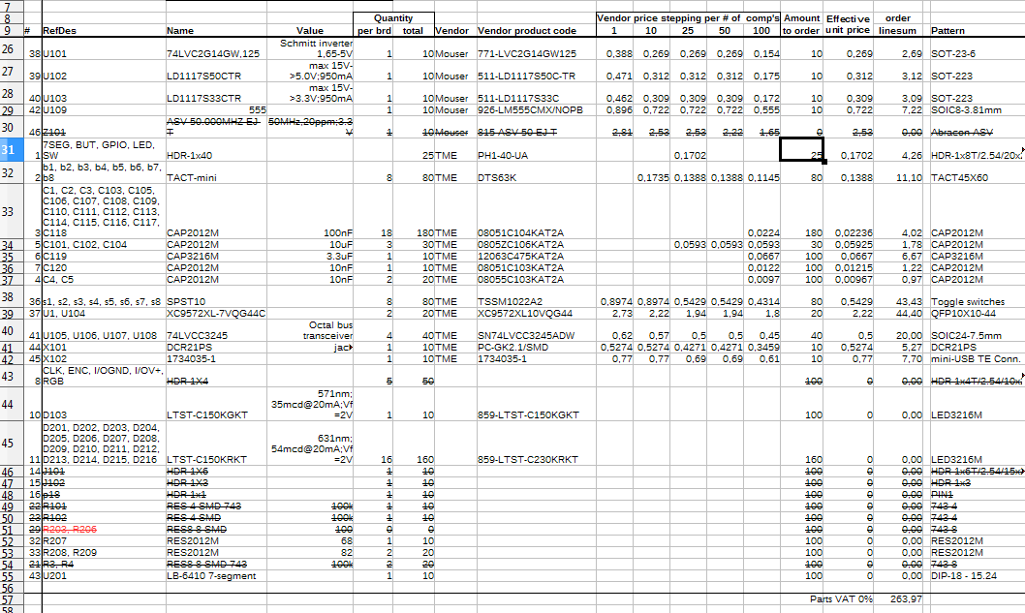
5. Työstä osaluettelo (BOM) komponenttien hankkimista varten
Kiinnitä komponenttien arvot
Laadi kytkennän osaluettelo joko käsin tai mikäli CAD-ohjelmasi tukee toimintoa, suoraan ohjelmasta.
Täydennä käsin osaluetteloon tarvittavat muut komponentit kuten liittimet, johdot, kiinnikkeet ym
Osaluettelosta tulisi ilmetä ainakin seuraavat tiedot:
  Komponentin viitetunnus piirikaaviossa
  Arvo ( esim resistanssi, kapasitanssi jne) ja/tai tarkka tyyppikoodi
  Valittu toimittaja ja nimikekoodi (ainakin jos footprint on sidottu nimikkeeseen)
HUOMAA, että samaa komponenttiarvoa tai vaikkapa mikropiirin tyyppiä voi löytyä montaa kokoa ja monessa eri kotelossa!

Slide 23
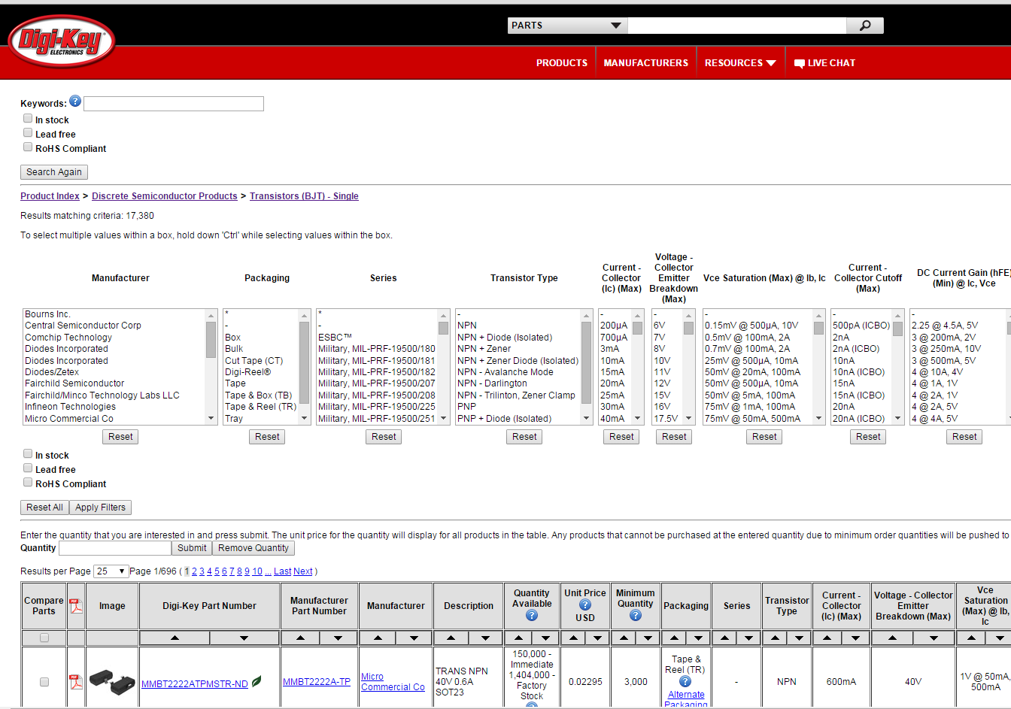
5a. Käytä toimittajien hakutyökaluja apuna

Slide 24

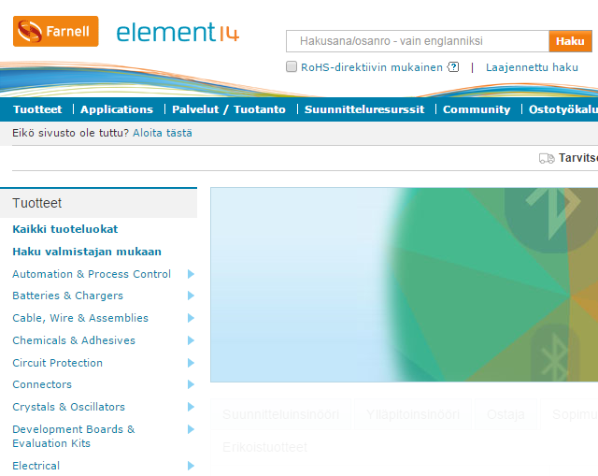
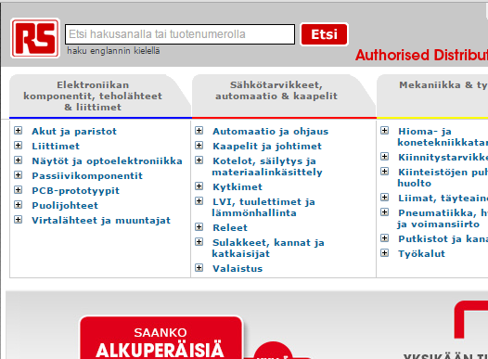
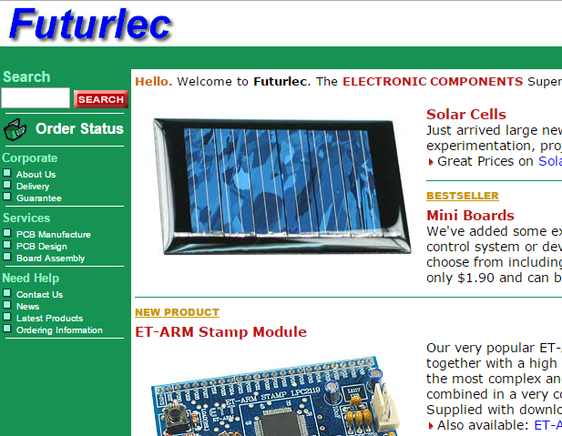

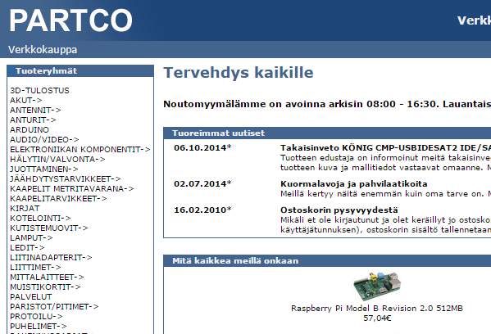
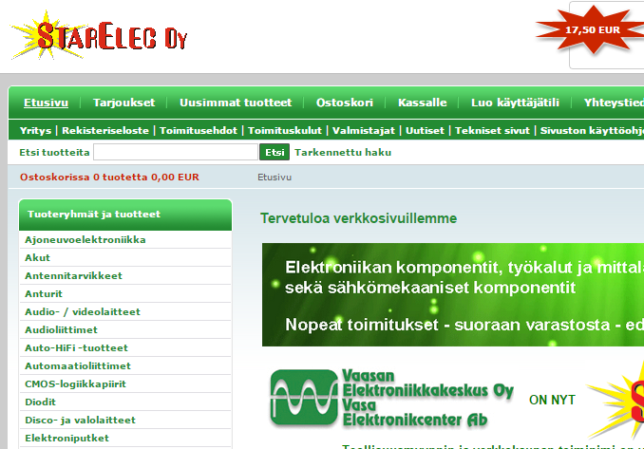
5b. Valitse edullisin komponentti ja toimittaja
Eturivin toimittajia:
Digikey (http://www.digikey.fi/)
Mouser (http://fi.mouser.com/Home.aspx)
Farnell (http://fi.farnell.com/)
RS (http://www.rs-components.com/index.html)
Kaukoidän kakkosjoukkue:
Futurlec (http://www.futurlec.com/)
Tayda (http://www.taydaelectronics.com/)
Kotimaiset:
Partco (http://www.partco.biz/verkkokauppa/)
StarElec (ent. Vekoy http://www.vekoy.com/index.php)

Slide 25
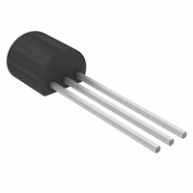
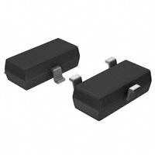
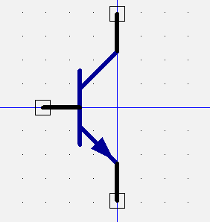
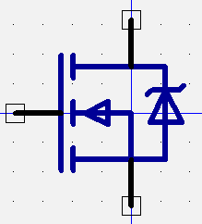
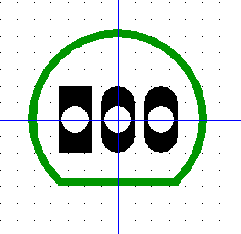
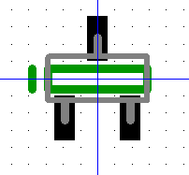
5c. Luo puuttuvat komponentit ja viimeistele piirikaavio
Laadi puuttuville komponenteille piirisymbolit ja footprintit (”pohjapiirros” piirilevyllä)
Mikäli käyttämäsi CAD-ohjelma tukee suunnittelusääntöjä, kiinnitä ne
  Virtapiirien luokittelu esim jännitteen ja virran tai häiriöetäisyyden perusteella. Luokittelu määrää mm. ryömintä- ja ilmavälien minimiarvot.
Muokkaa tähän mennessä työstetty aineisto yhtenäiseksi piirikaavioesitykseksi piirilevyohjelmaan
Viimeistellyssä piirikaaviossa jokainen komponentti on kiinnitetty:
Tyyppi, arvot ja kotelo on tiedossa ja dokumentoitu
Vasta tämän jälkeen piirilevyn toteutus on mielekästä

Slide 26
6. Toteuta piirilevyn layout
Piirikaavio siirretään levynsuunnitteluohjelmaan jolloin lähtötiedoiksi tulee komponenttien footprintit ja niiden väliset yhdistelyt
Suunnittelusäännöt määräävät
  Minimivälit eri rakenneosien välillä: kiskot, padit, läpiviennit, kuparitäytöt, etäisyys levyn reunaan jne (usein milseinä eli tuuman tuhannesosina)
  Minimikoot eri rakenteille: kiskon leveys, reikien halkaisija, padirengas (annular ring) jne
Muokkaa tai valitse suunnittelusäännöt käytetyn piirilevypajan sääntöjen mukaisiksi. Jos teet levyt itse niin arvioi omat ja työkalujesi/menetelmiesi kyvyt ja määritä sen mukaan
Suunnittelusäännöt saadaan osin myös piirikaaviosta (esim. piiriluokat jotka määräävät mm. kiskonleveyden oletusarvon ja turvavälin muihin rakenteisiin).

Slide 27
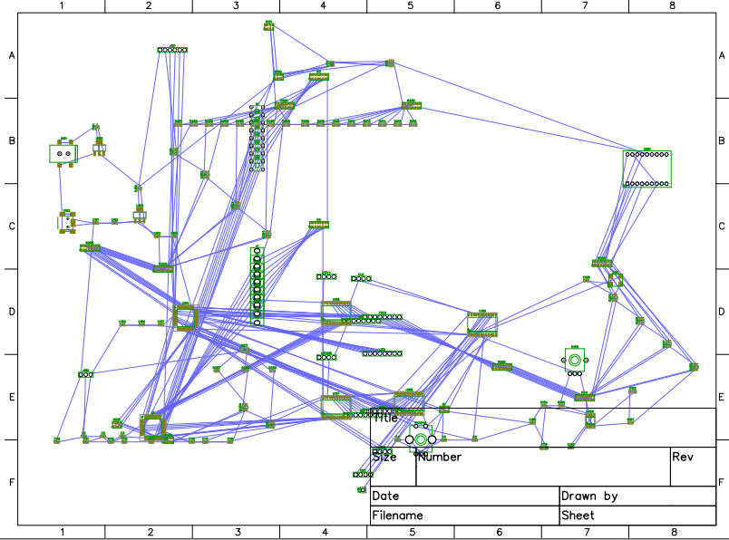
Levynsuunnittelun lähtötilanne
Layout-ohjelma näyttää piirikaavion ”rotanpesänä”
  Komponenttien oikeat footprintit
  Kaikki yhdistykset suorin viivoin
  →
  helppo hahmottaa missä on eniten ruuhkaa
Komponentit kelluvat ”tyhjässä avaruudessa”. Fyysinen levy ja sen työstö (aukotukset ym) pitää suunnitella seuraavaksi

Slide 28
6a. Piirilevyn layout - komponenttisijoittelu
Hahmottele komponenttien alustava sijoittelu käyttäen työkalun rasteritoimintoa. Älä käytä liian tiuhaa rasteria, 1mm on hyvä lähtöarvo ja tiukenna vain tarvittaessa
Ryhmittele komponentit siten, että samaan toiminnalliseen osaan kuuluvat komponentit ovat lähekkäin. Huolehdi, että häiriöitä aiheuttavat ja häiriöille herkät toiminnot ovat fyysisesti riittävän erillään toisistaan
Huomioi piirilevylle tulevat ja siitä lähtevät signaalit ja sijoittele liitännät (liittimet) tarkoituksenmukaisesti
Käytä ”rotanpesää” hyväksesi ja sijoittele lähekkäin komponenttiryhmät joiden välillä on paljon kytkentöjä
Pyri minimoimaan ladontavirheet: suuntaa komponentit mahdollisimman johdonmukaisesti samoin päin eikä sikin sokin

Slide 29
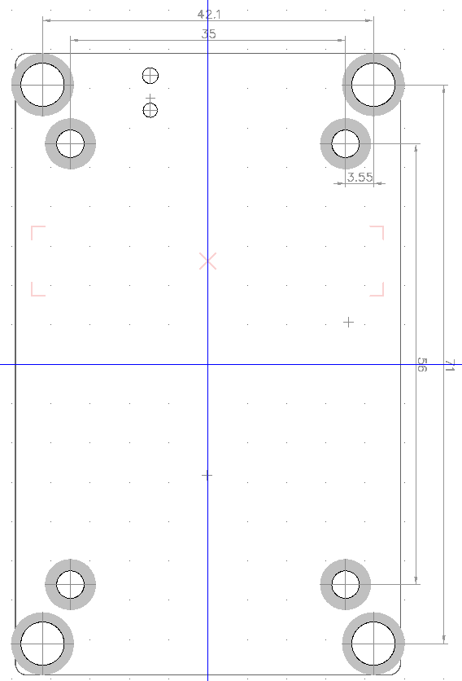
6b. Hahmottele piirilevyn mitat ja ääriviiva
Päätä mittayksiköt ja miten niitä käytät
  Metriset yksiköt (mm) mekaaniset mitat ja uudemmat SMD-komponentit
  Imperial-yksiköt (tuuma ja ”mil” = tuuman tuhannesosa eli 0,0254 mm) ”vanhat” komponenttimitat
Määrittele piirilevyn ääriviivat
  Mikäli piirilevy koteloidaan, kotelo määrää levyn maksimimitat. Huomioi tarvittavat kiinnitys- ym reiät!
  Mikäli ei koteloida, määritä koko tarpeen mukaan. Mikäli levyt valmistetaan pajalla, tarkista hinnoittelu levykoon mukaan ja optimoi.
Monet levypajat sallivat vapaamuotoisen ääriviivan ja muotoonjyrsittyjä aukotuksia. Käytä siis mahdollisuus hyväksesi.

Slide 30

6c. Asemoi komponentit piirilevylle
Käytä rotanpesää hyväksi:
  sijoittele komponentit niin, että viivojen risteilyt minimoituvat
  Sijoittele yhteenkuuluvat komponentit lähekkäin
Usein kannattaa ”rakentaa” osakokonaisuus valmiiksi sivussa ja tuoda vasta lopuksi oikealle paikalleen
Pidä eri signaalilajit erillään – tehopiirit pois herkkien mittasignalien läheltä!

Slide 31
6d. Piirilevyn layout – Reititys
Tärkeä sääntö: Reititä ensin tärkeimmät apujännite- ja signaalitiet - käsin
  Minimoi syöttöjännitteiden kiskonpituudet ja mutkittelut
  HUOMIOI paluuvirtatiet! Kaikki virrat palaavat sinne mistä ne tulivatkin (kyseessähän on virtapiiri)
Kun kaikki kriittiset virtapiirit on reititetty, käsitellään loput. Tässä voi käyttää automaattireititystä jos se tuntuu hyödylliseltä ja työkalu tukee käyttökelpoista reititintä.
Käytä AINA ja usein CAD-ohjelman tarkistustoimintoja joilla varmistat että lopullinen reititys on OIKEIN eikä vetoja puutu tai ole oikosulkuja ja katkoja. Samoin tarkista, että suunnittelusääntöjä on noudatettu; muuten ei ole takeita että paja pystyy valmistamaan levysi!

Slide 32

6d1. Reititä ensin apujännitteet ja tärkeimmät signaalit
Mitoita syöttökiskot riittävän leveiksi ja mahdollisimman suoriksi. Kiskon induktanssi!
Syöttökiskoihin pitää saada mukaan suotokapasitanssia!

Slide 33

6d2. Reititä loput kiskot ja kuparitäytöt
Aina (vähintään) yksi kuparitäyttö maatasoksi joka on kytketty apujännitteen nollatasoon
Kiinnitä huomiota paluuvirtojen reitteihin → vältä mutkikkaita labyrintteja ja pahoja katkoja
Ompele eri kerrosten maatasot yhteen käyttäen läpireikiä (via)
erityisen tärkeää suurtajuuspiireillä!

Slide 34

6e1. Sijoittele komponenttitunnukset ja aputekstit/grafiikat
Pajalla tehtyihin levyihin sisältyy aina vähintään yläpuolen silkkipainatus
Sijoittele komponenttitunnukset pois juotospadien päältä!
Käytä painatusta hyväksesi ja lisää avustavia ja opastavia tekstejä ja symboleja

Slide 35

6e2. Pohjapuolen silkkipaino
Jos paja tuottaa kaksipuolisen painatuksen, voi pohjapuolta käyttää ohje- ja infotekstien pohjana.

Slide 36
7. Tulosta valmistusdokumentit
Piirilevypajat haluavat levyn kuvauksen ”Gerber”-fotoplotteriformaatissa jolla kuvataan levyn kerrosten geometria. Kukin kerros sisältää yhtä asiaa ja niille on lähes vakio nimeämistapa:
  Kiskotus ja muu kupari, yleensä xxx.GTL (yläpuoli), xxx,GBL (alapuoli), xxx.G2L (2-kerros monikerroslevyssä) jne [Gerber Top/Bottom Layer]
  Juotosmaski, yl xxx.GTS, xxx.GBS [Gerber Top Stop(mask)]
  Silkkipainatus, yl. xxx.GTO, xxx.GBO [Gerber Top Overlay]
  Pastamaski, yl xxx.GTP, xxx.GBP [Gerber Top Paste(mask)] ← vain jos teetät pastakaavaimen
  Mekaniikkakerros (aukotukset, jyrsinnät ym) yl xxx.GML [Gerber Mechanical Layer]
  Poraustiedosto, yl xxx.TXT (mutta tämä kannattaa tarkistaa, joskus myös xxx.DRL [DRiLl] tai jotain muuta)
Kaikista CAD-työkaluista voi tulostaa kerrokset 1:1 kuvasuhteessa printterikalvolle tai toner-transfer-paperille omatoimista syövytystä varten

Slide 37

7b. Tarkista lopputulos sopivalla työkalulla (esim gerbv)

Slide 38
7c. Tilaa piirilevyt tai tee omat
Piirilevypajoille laitetaan gerberit, yleensä zipattuna pakettina.
Tarkista pajan nimeämissäännöt että kerrokset on nimetty oikein!
Jos teet itse niin printtaa valotuskalvot tai värinsiirtopaperit
Laita tilaus menemään
Pidä peukkuja että et unohtanut mitään tärkeää, koska...
...nyt on myöhäistä rypistää

Slide 39

Esityksen tuotti
Takkatie 18, Pitäjänmäki, 00370 Helsinki
puh. 045 209 2929

